Slide 1

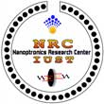
تقویت کننده‌های نوری
درس الکترونیک نوری
استاد: پروفسور محمد نژاد
ارائه: فرهاد باقراسکویی
دی ماه 93

Slide 2
فهرست
مقدمه
تاریخچه تقویت کننده های نوری
انواع تقویت کننده های نوری
تقویت کننده‌های EDFA
ویژگی‌های تقویت کننده‌های EDFA
برخی روش‌های جدید
جمع بندی
مراجع

Slide 3
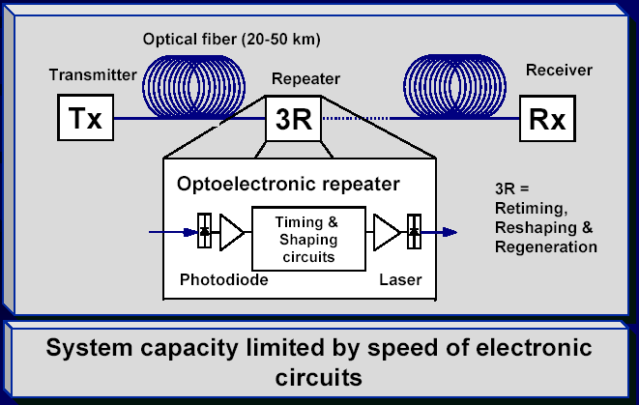
سیستم ها مخابرات نوری قدیمی
محدود شدن سرعت بوسیله قطعات الکترونیکی
  مدارات الکترونیکی برای مدولاسیون
  مدارات تقویت کننده برای جبران تلفات
  مدارات تحریک کننده ی دیود لیزری

Slide 4
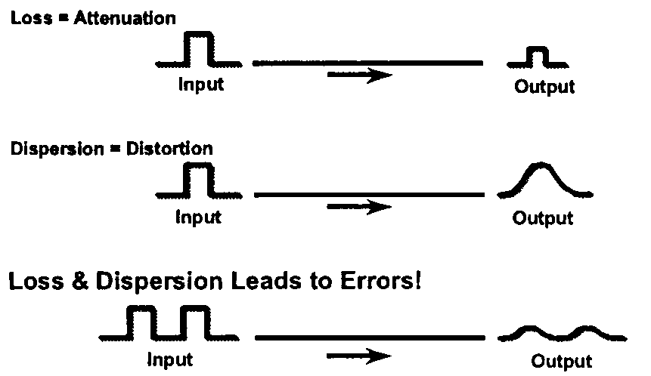
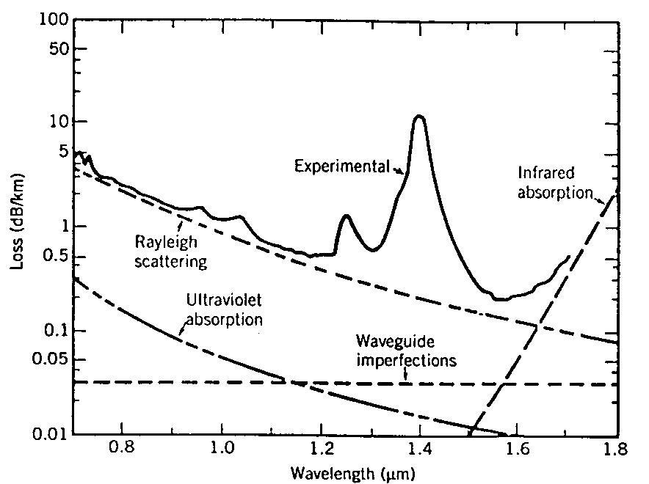
چرا تقویت کننده‌های نوری
افزایش مسافت انتقال
یافتن راه های جدید برای افزایش سرعت و ظرفیت سیستم های مخابراتی
تلاش در جهت افزایش گستره ی شبکه ی ارتباط جهانی
افزایش فرکانس حامل ها در یک سیستم ارتباطی باعث بهبود ظرفیت و سرعت در آن سیستم خواهد شد .
رفع مشکل تلفات در فیبر نوری در مسیر انتقال
  < 0.25 dB/km loss @ ~1.5 μm
  < 0.5 dB/km loss @ 1.2 - 1.6 μm

Slide 5
تاریخچه
در اوایل سال 1980 ، بیشتر به تقویت کننده های فیبری Raman (RFA Raman fiber amplifier) و تقویت کننده های لیزری نیمه هادی SLA (Semiconductor Laser Amplifier) توجه می شد .
در سال 1986 آزمایشگاه AT & T Bell و گروه های تحقیقاتی زیادی روی EDFA (Erbium doped fiber amplifier) کار می کردند .
در سال 1989 برای اولین بار NTT دیود های لیزری InGaAsP تازه ساخته شده را برای پمپ EDFA در یک سیستم عملی به کار گرفته شد .

Slide 6
طبقه بندی تقویت کننده‌های نوری
Rare earth-Doped Fiber Amplifiers
Erbium-Doped Fiber Amplifiers (EDFA):C, L-Band(1530-1565nm), (1565 - 1625nm)
Thulium-Doped Fiber Amplifiers (TDFA): S-Band (1440-1530nm)
Praseodymium-Doped Fiber Amplifiers (PDFA): O-Band
Fiber Raman Amplifiers
Discrete Raman Amplifiers
Distributed Raman Amplifiers (DRA)
Semiconductor Optical Amplifiers (SOA)
conventional SOA
GC-SOA (Gain-Clamped SOA)
LOA (Linear Optical Amplifier)

Slide 7
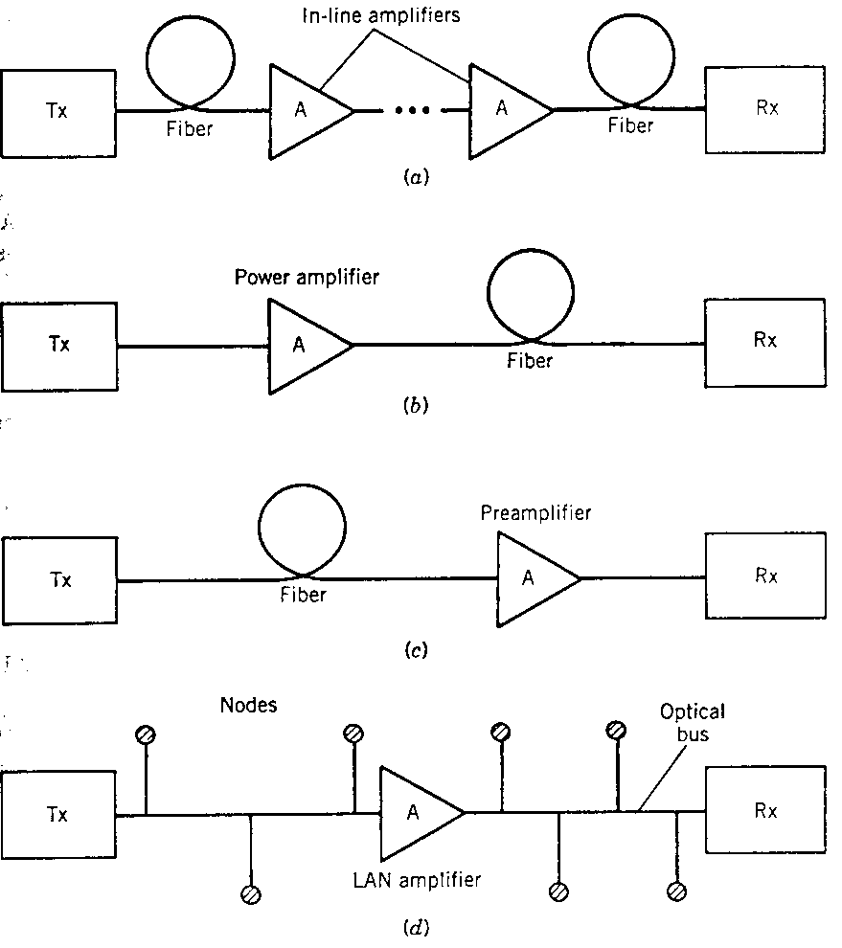
کاربردهای تقویت کننده‌های نوری
تقویت کننده در مسیر
  جایگزین مولدها هستند و یک سیگنال ضعیف شده را تقویت می‌کنند تا بتواند مسافت بیشتری را طی کند.
تقویت کننده توان
  تقویت سیگنال برای جبران تلفات ناشی از فیبر.
  معمولا بلافاصله بعد از منبع قرار می‌گیرد و یا با آن مجتمع می شود.
پیش تقویت کننده
  سیگنال دریافتی را تقویت می‌کند.
تقویت کننده‌های LAN
  جبران تلفات توزیع در شبکه‌های محلی

Slide 8
کاربردهای تقویت کننده‌های نوری
40
Booster
amplifier
35
30
60 mW
25
preamplifier
بهره [dB]
in-line
amplifier
45 mW
20
30 mW
15
10
-10
-5
0
5
10
15
توان خروجی [dBm]

Slide 9
کاربردهای تقویت کننده‌های نوری
Improvement
in gain(dB)
Improvement
in length(km)
Key
technology
Booster
amplifier
Preamplifier
In-line
amplifier
Remote pump
amplifier
10 - 15
5 - 10 (APD)
10 - 15 (PIN)
15 - 30
5 - 15
40 - 60
20 - 40
40- 60
60 - 120
30 - 60
High efficiency
Low noise
Low noise
Supervisory
High pumping
power

Slide 10
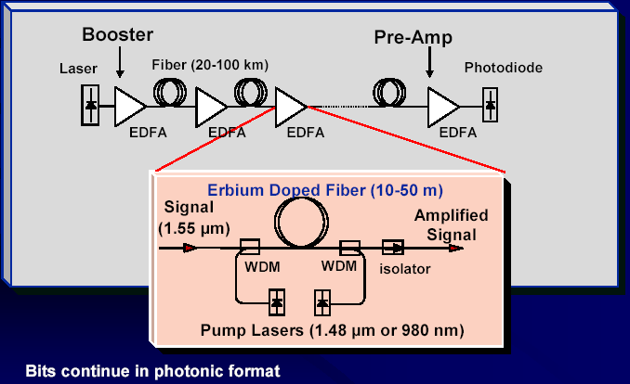
Erbium-Doped Fiber Amplifiers

Slide 11
Erbium-Doped Fiber Amplifiers
شامل دیودهای نوری برای اندازه گیری، لیزر برای تحریک و ایزولاتور برای فیلتر کردن طیف خروجی

Slide 12
Erbium-Doped Fiber Amplifiers
N
N
3
3
Radiationless
Decay
980 nm
N
N
2
2
Pump
N
N
1
1
پمپ نوری به انرژی بالاتر
"metastable" گذر سریع به حالات
N
3
~1550 nm
~1550 nm
N
2
Signal
N
1
Output
Stimulated Emission and Amplification

Slide 13
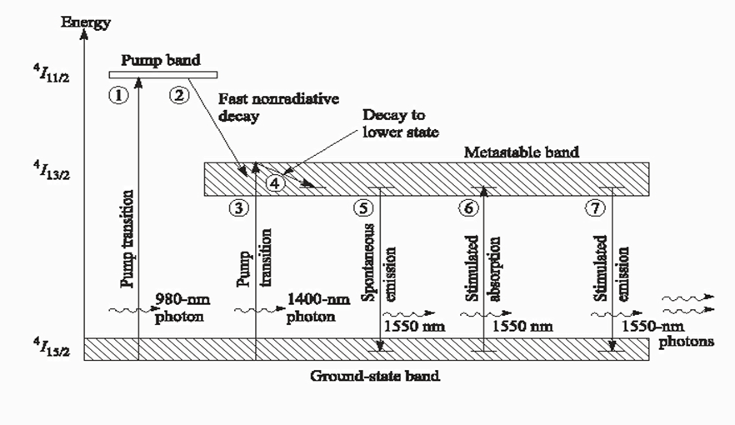
Erbium-Doped Fiber Amplifiers
Notes:
4

Slide 14
Erbium-Doped Fiber Amplifiers
توان مابین سیگنال پمپ شده و سیگنال داده مبادله می شود
Power level
Power level
980 nm signal
1550 nm data signal
980 nm signal
1550 nm data signal
Isolator
Isolator
Input
Output
WDM
Erbium Doped Fibre
= Fusion Splice
Pump Source

Slide 15
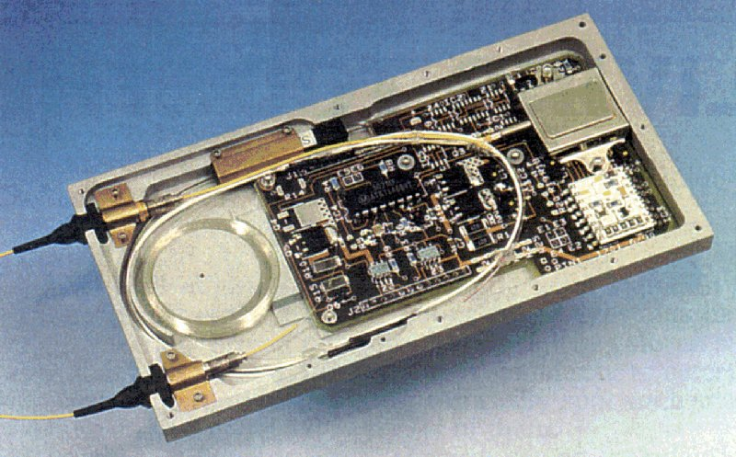
Erbium-Doped Fiber Amplifiers
لیزر پمپ
کوپلر WDM
فیبر دوپ شده با Erbium
ورودی و خروجی

Slide 16
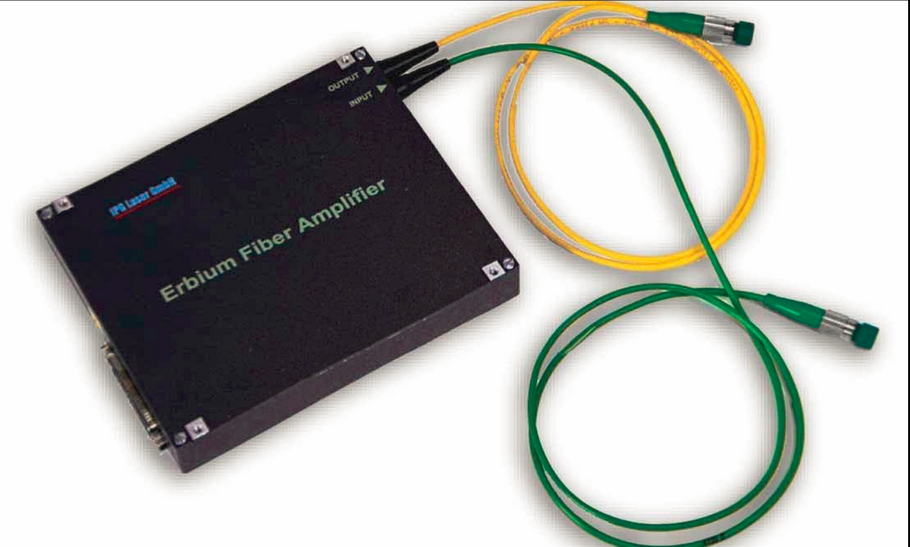
Erbium-Doped Fiber Amplifiers

Slide 17
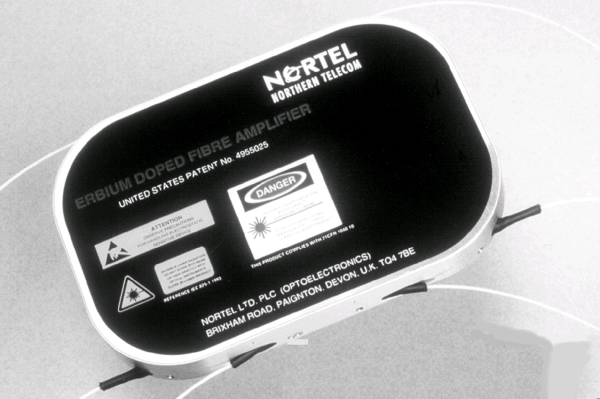
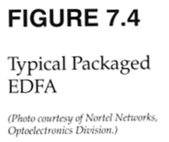
Erbium-Doped Fiber Amplifiers

Slide 18
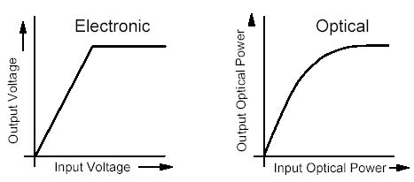
Erbium-Doped Fiber Amplifiers
دو تفاوت عمده در ادوات الکترونیکی و نوری رفتار آنها در حالت اشباع می‌ باشد.
با افزایش توان ورودی EDFA توان کل به آهستگی تغییر می‌کند.
ادوات الکترونیکی در نزدیکی اشباع، توید اعوجاج و هارمونیک می‌کنند.
توان خروجی برابر است با :
Amplified signal + Noise (Amplified Spontaneous Emission ASE)
Max
Total P
out
-3 dB
Gain
-
30
-
20
-
10
P
in (dBm)

Slide 19
Erbium-Doped Fiber Amplifiers
دو تفاوت عمده در ادوات الکترونیکی و نوری رفتار آنها در حالت اشباع می‌ باشد.
با افزایش توان ورودی EDFA توان کل به آهستگی تغییر می‌کند.
ادوات الکترونیکی در نزدیکی اشباع، توید اعوجاج و هارمونیک می‌کنند.
توان خروجی برابر است با :
Amplified signal + Noise (Amplified Spontaneous Emission ASE)
Gain (dB)
40
P _{Input:} -30 dBm
30
-20 dBm
-10 dBm
20
-5 dBm
10
1520
1540
1560
1580

Slide 20
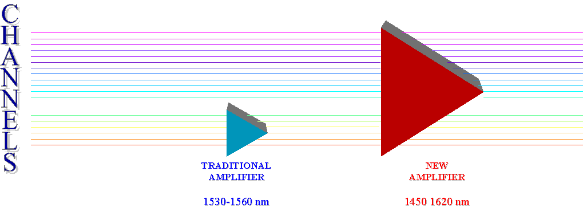
تقویت کننده‌های نوری جدید
Increase in spectral bandwidth ~ 140 nm (hybrid solutions)

Slide 21
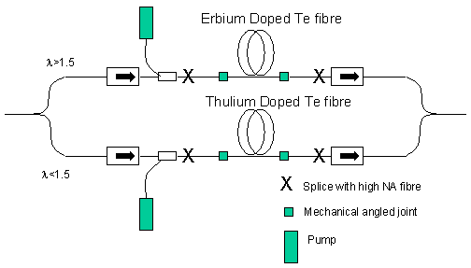
تقویت کننده‌های نوری جدید
Hybrid solution EDFA + TDFA

Slide 22
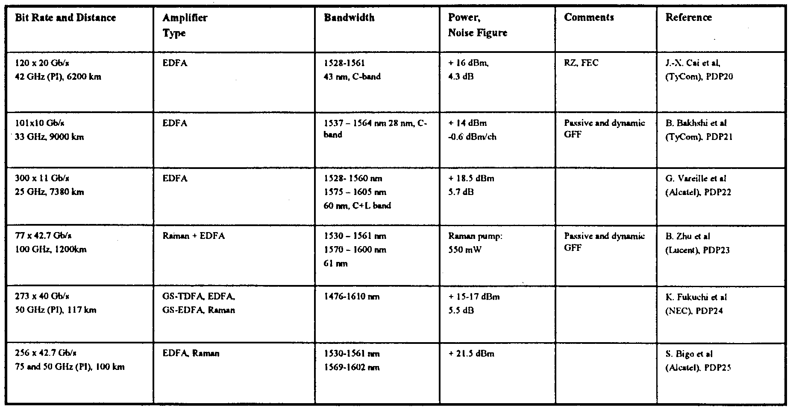
مقایسه تقویت کننده‌ها

Slide 23
بهنای باند بهره در تقویت کننده‌های نوری

Slide 24
جمع بندی
تقویت کننده‌های نوری داری پهنای باند بیشتر، برد و قابلیت اطمینان بالاتر هستند.
دارای توان خروجی ثابت نسبت به تغییرات توان ورودی هستند.
روز به روز بر روی تقویت کننده‌ها با پهنای باند بیشتر کار می‌شود.
امروز از ترکیب تقویت کنندههای مختلف به صورت Hybrid استفاده می‌شود.

Slide 25
مراجع
Paschotta, Rüdiger. "Tutorial on Fiber Amplifiers". Tutorial on Fiber Amplifiers. RP Photonics. Retrieved 10 October 2013.
Mears, R.J. and Reekie, L. and Poole, S.B. and Payne, D.N.: "Low-threshold tunable CW and Q-switched fiber laser operating at 1.55μm", Electron. Lett., 1986, 22, pp.159-160
R.J. Mears, L. Reekie, I.M. Jauncey and D. N. Payne: “Low-noise Erbium-doped fibre amplifier at 1.54μm”, Electron. Lett., 1987, 23, pp.1026–1028

Slide 26
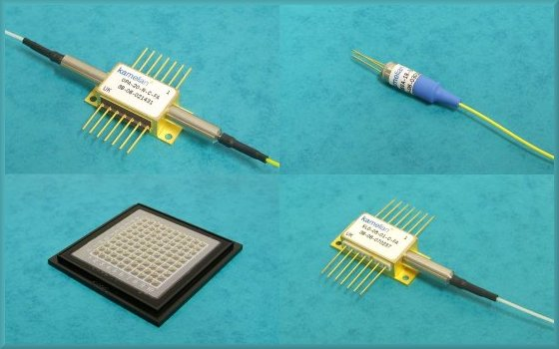
با تشکر از توجه شما

